Slide 1
Проект «Знакомство с творчеством Н.Н.Носова»
Подготовила Куданова О.В.

Slide 2
актуальность
Мы живём в очень не простое время. На сегодняшний день все чаще сталкиваемся с тем, что наши дети не читают книг . Поэтому нужны такие методы и формы работы, которые смогли бы вызвать интерес у ребят к чтению. В своем проекте я решила работать с произведениями детского писателя Николая Носова. Данным проектом хотелось бы доказать актуальность и современность рассказов Носова, их заразительность и необыкновенный юмор. Произведения Николя Носова близки и понятны детям. Он всю свою жизнь был верным товарищем и добрым другом детей. Герои рассказов Н. Носова обязательно заняты каким –нибудь интересным делом: строят инкубатор, разводят пчёл, работают на огороде, ездят в лес за ёлкой или варят кашу. После прочтения текста детям хочется прослушать их еще несколько раз. Пример героев побуждает читателей взяться за такое же увлекательное дело.

Slide 3
Вид проекта
Информационно - творческий.
Продолжительность:
долгосрочный ( октябрь- апрель).

Slide 4
Цель проекта
Познакомить детей старшей группы с творчеством советского детского писателя Н.Н.Носова.
Формировать нравственное воспитание дошкольников посредством совершения добрых поступков. Научиться совершать добрые поступки.
Создание рисунков, художественного творчества детей и родителей с детьми.

Slide 5
Задачи:
Познакомить детей с биографией Н.Н. Носова;
Познакомить детей с основными произведениями Н.Н. Носова:« Живая шляпа» – «Фантазеры» – «Тук-Тук» – «Карасик» – « Ступеньки» – «Леденец» – «Заплатка» - «Замазка»- «Затейники»- « Приключения Незнайки и его друзей», «Мишкина каша»- «Дружок».
. Способствовать нравственному и коммуникативному развитию дошкольников путем расширения кругозора детей и обогащения словарного запаса речи детей;
Формировать эмоционально- образное восприятие произведений.
Воспитывать способность наслаждаться художественным словом, чувствовать и понимать образный язык рассказов…
Воспитывать у детей способность сопереживать героям произведений. Продолжать работу по формированию нравственного и патриотического воспитания.
Учить детей быть внимательными к своим сверстникам, к близким людям, совершать для них добрые дела, побуждать детей к положительным поступкам;
Уточнить представления детей о добрых и злых поступках и их последствиях, развивать умения высказывать свою точку зрения;
Развивать познавательные и умственные способности, речь детей.
Приобщить родителей к семейному чтению литературы.

Slide 6
Работа с родителями
Беседа с родителями «Знакомство с проектом»;
Домашние задания для родителей и детей: изготовление книжек- малышек к произведениям Н.Н. Носова вместе с детьми;
домашнее чтение дома с детьми рассказов Носова
совместное творчество родители и дети;
Чтение рассказов с детьми.
Помощь в пополнении книжного уголка.

Slide 7
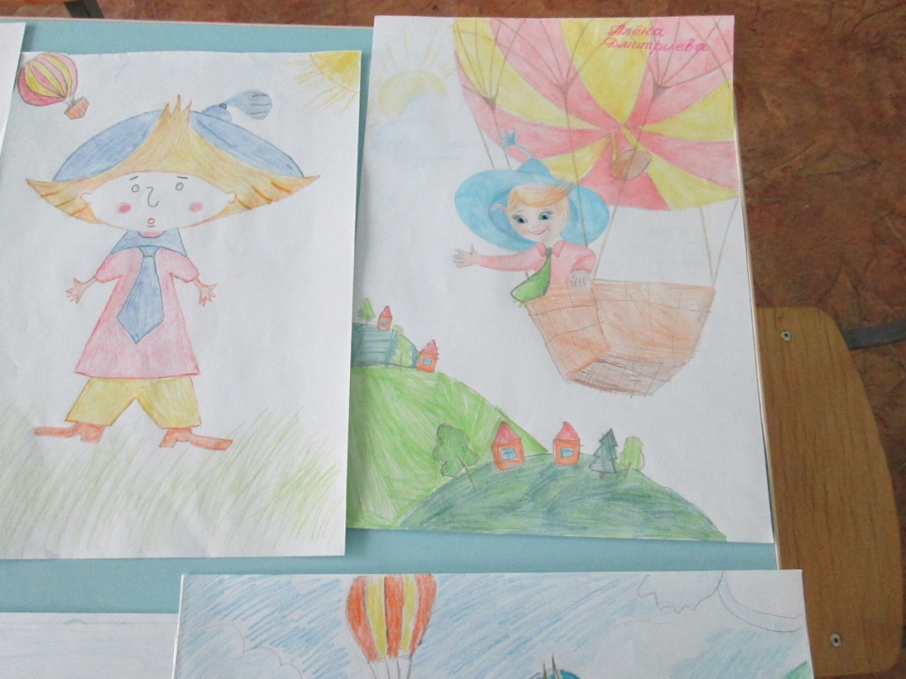
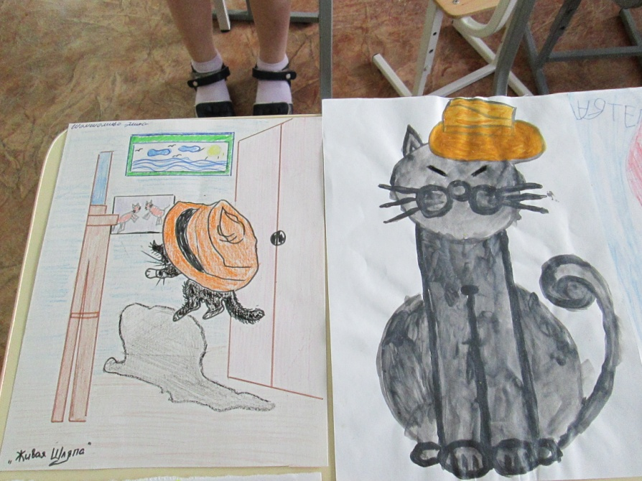
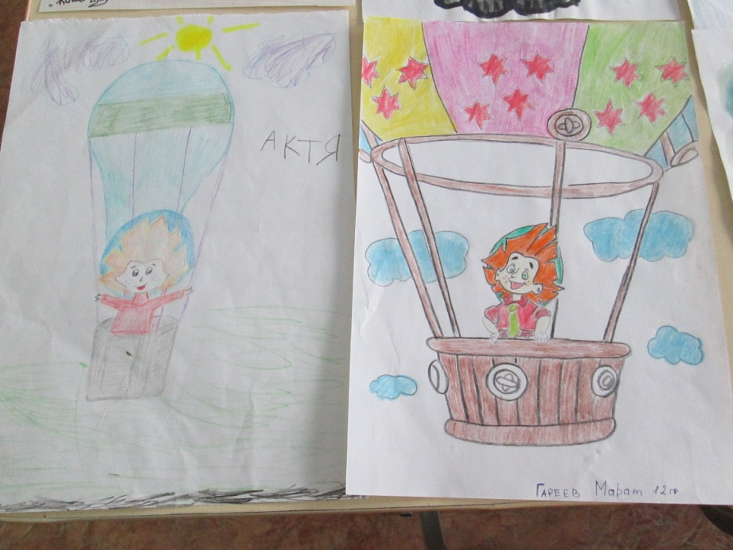
Рисование по произведениям

Slide 8
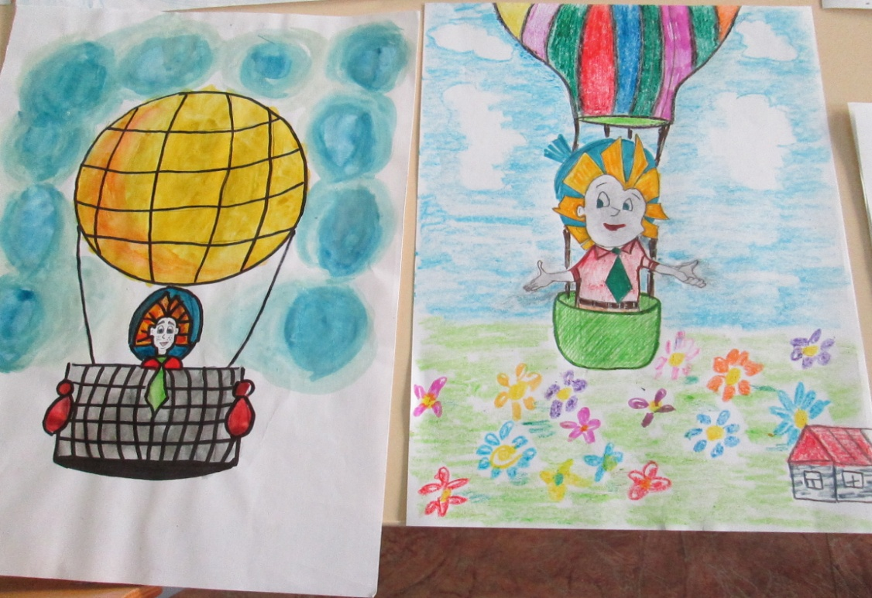
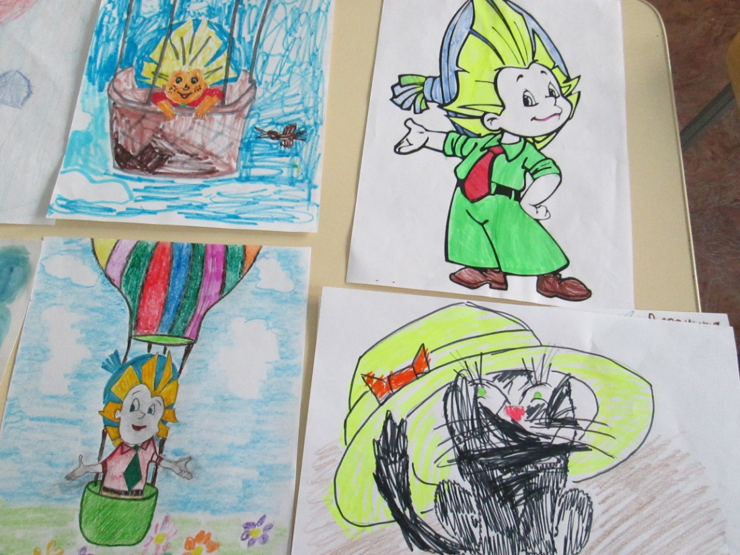
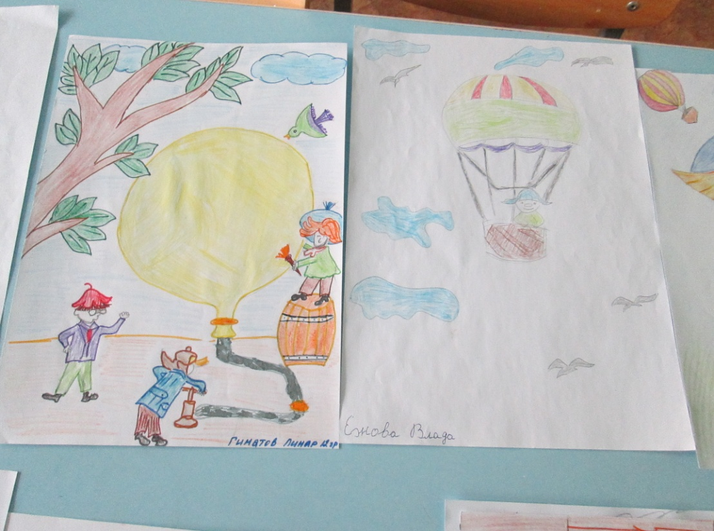

Slide 9
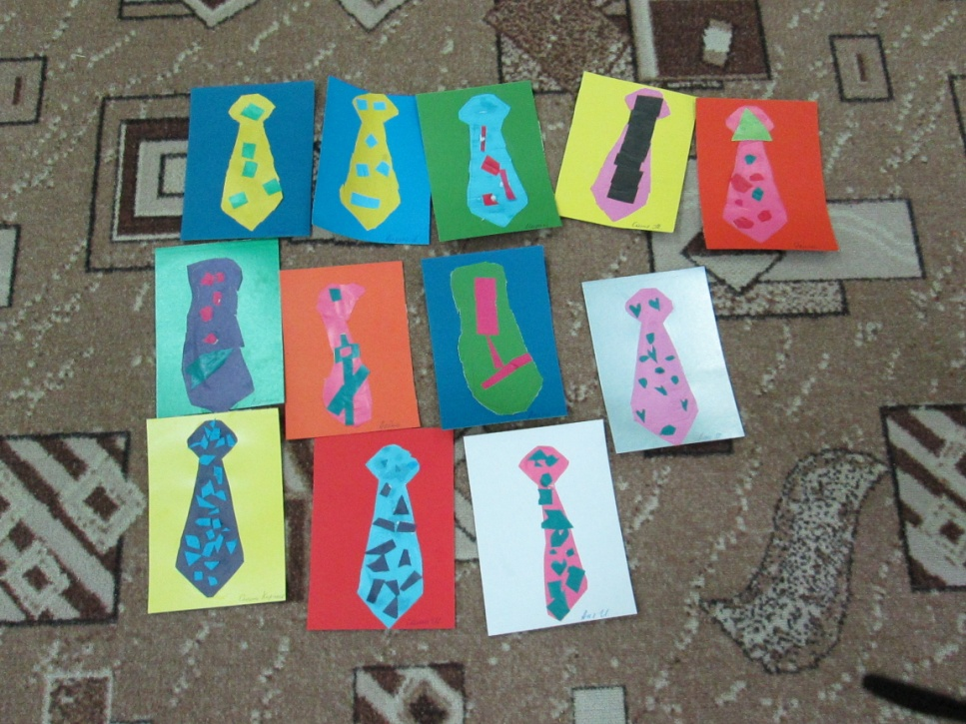
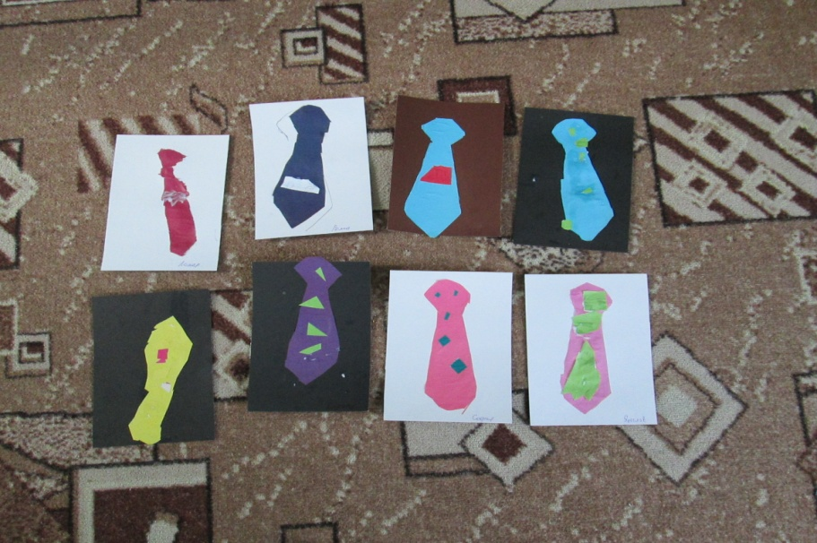
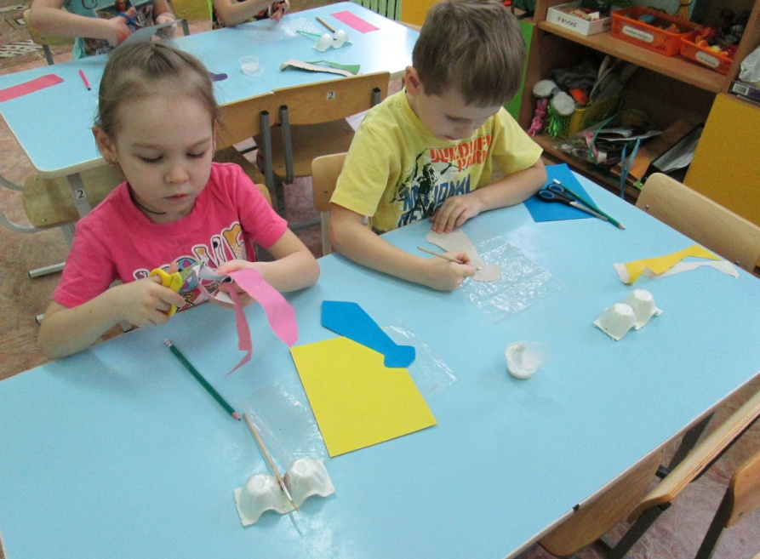
Аппликация «Галстук»

Slide 10
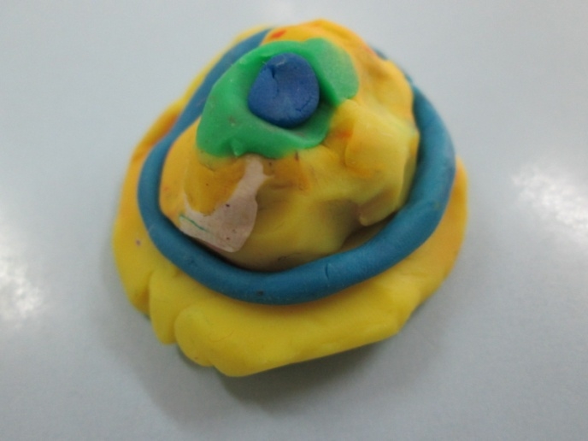
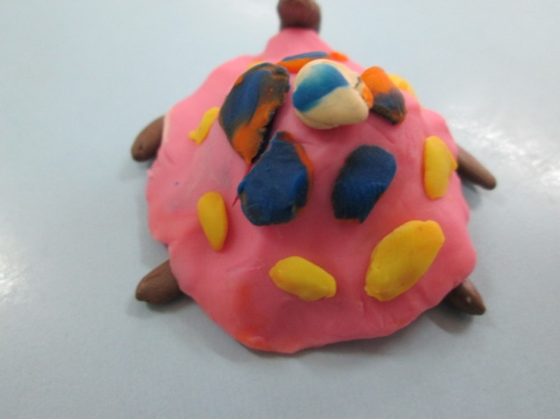
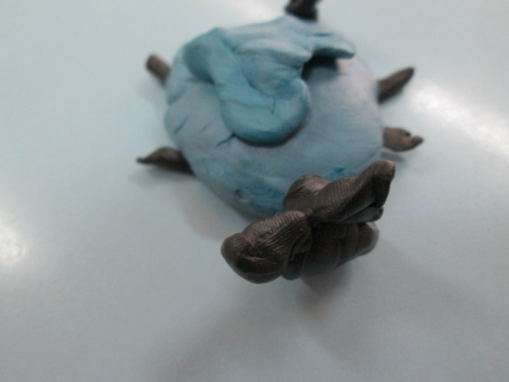
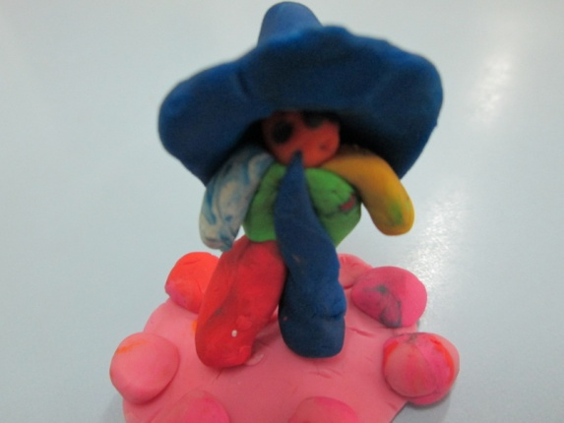
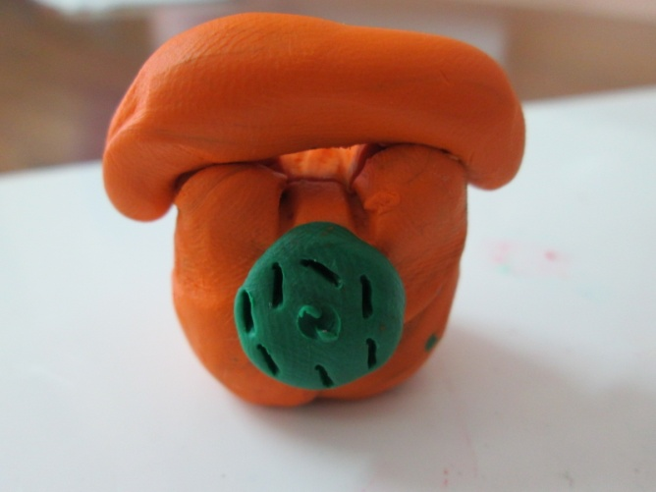
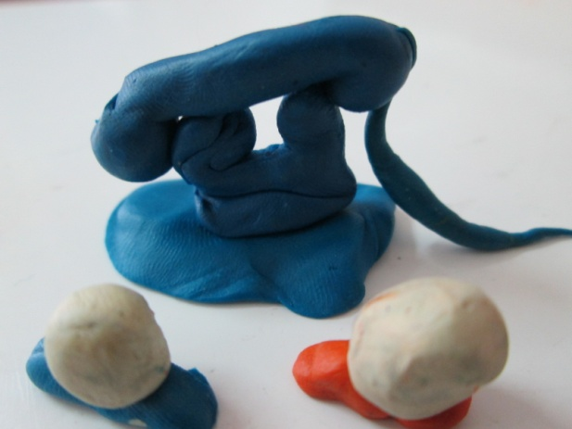
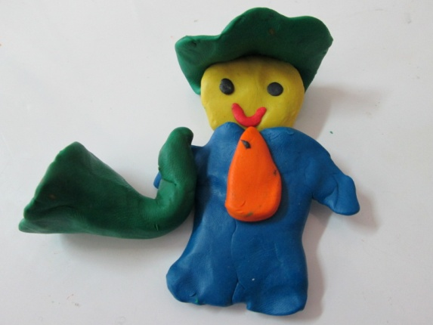
Лепка

Slide 11
Составление смешных стихотворений

Slide 12
Смешные стихи
Наш Никита был голодный
Проглотил он суп холодный
Я- поэт, зовусь Данил
От меня вам – крокодил.
У Максима под подушкой
Лежит грустная лягушка
Я – поэт, зовусь я Женя
От меня вам приглашенье.
В огороде, во саду
Лежит лужица во льду.

Slide 13
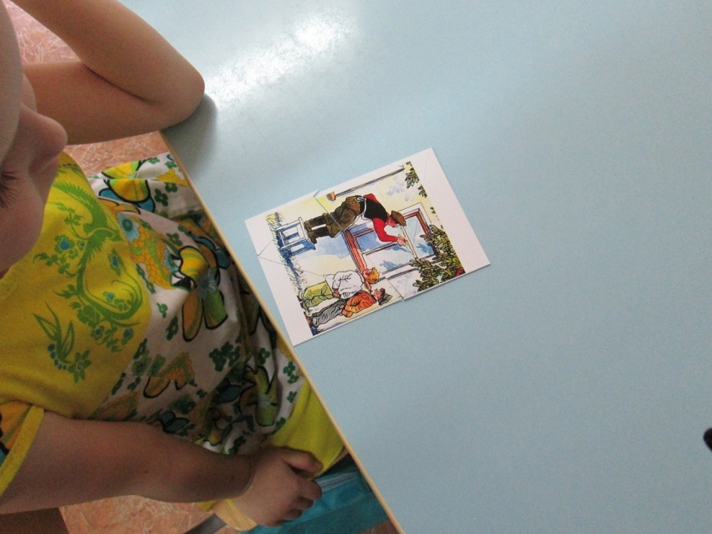
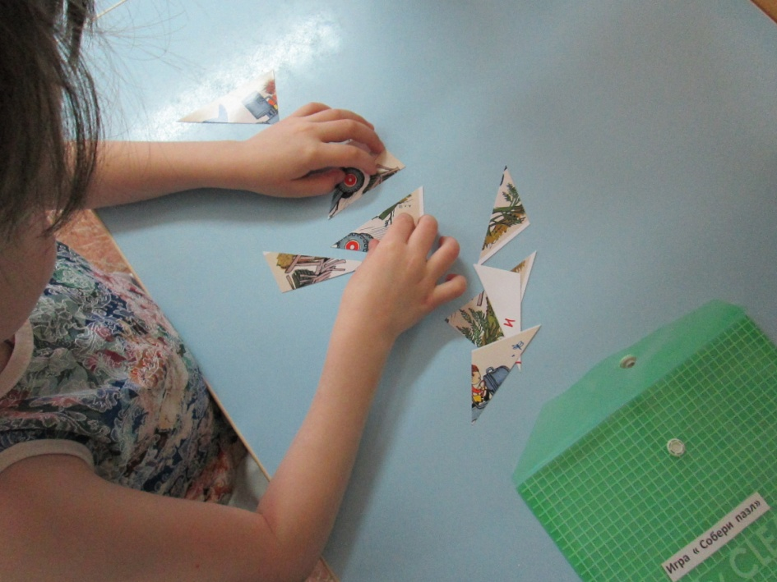
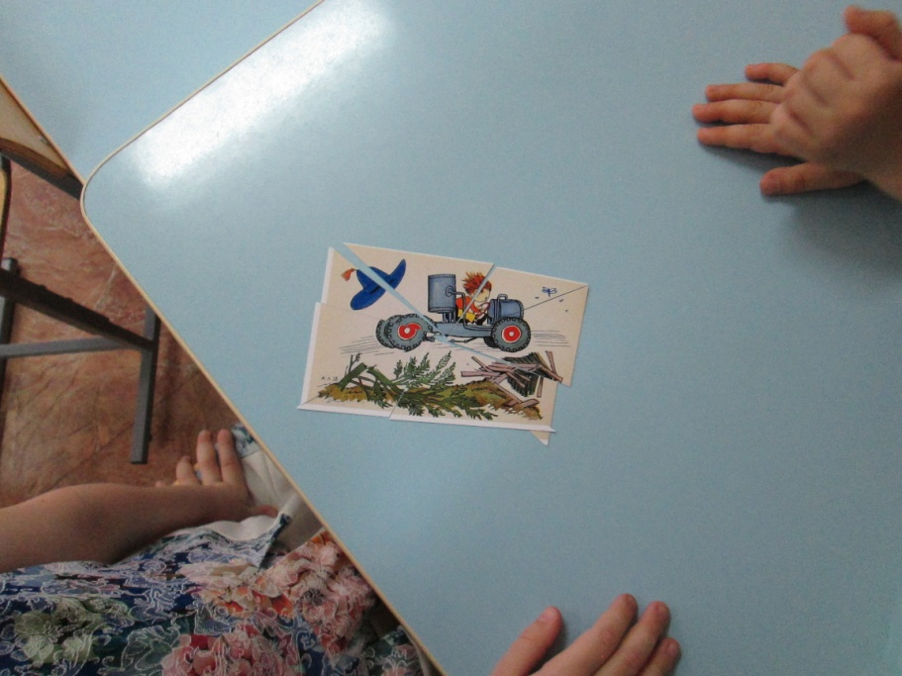
Игра «Собери пазл»

Slide 14
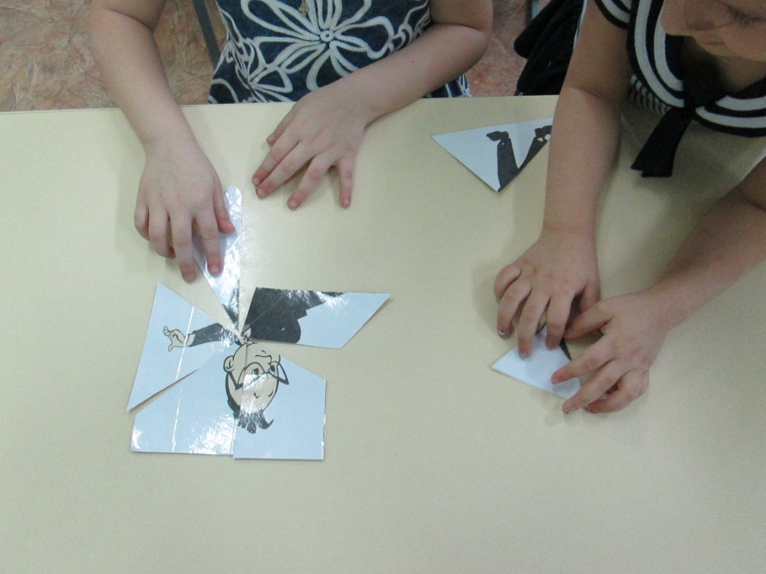

Slide 15
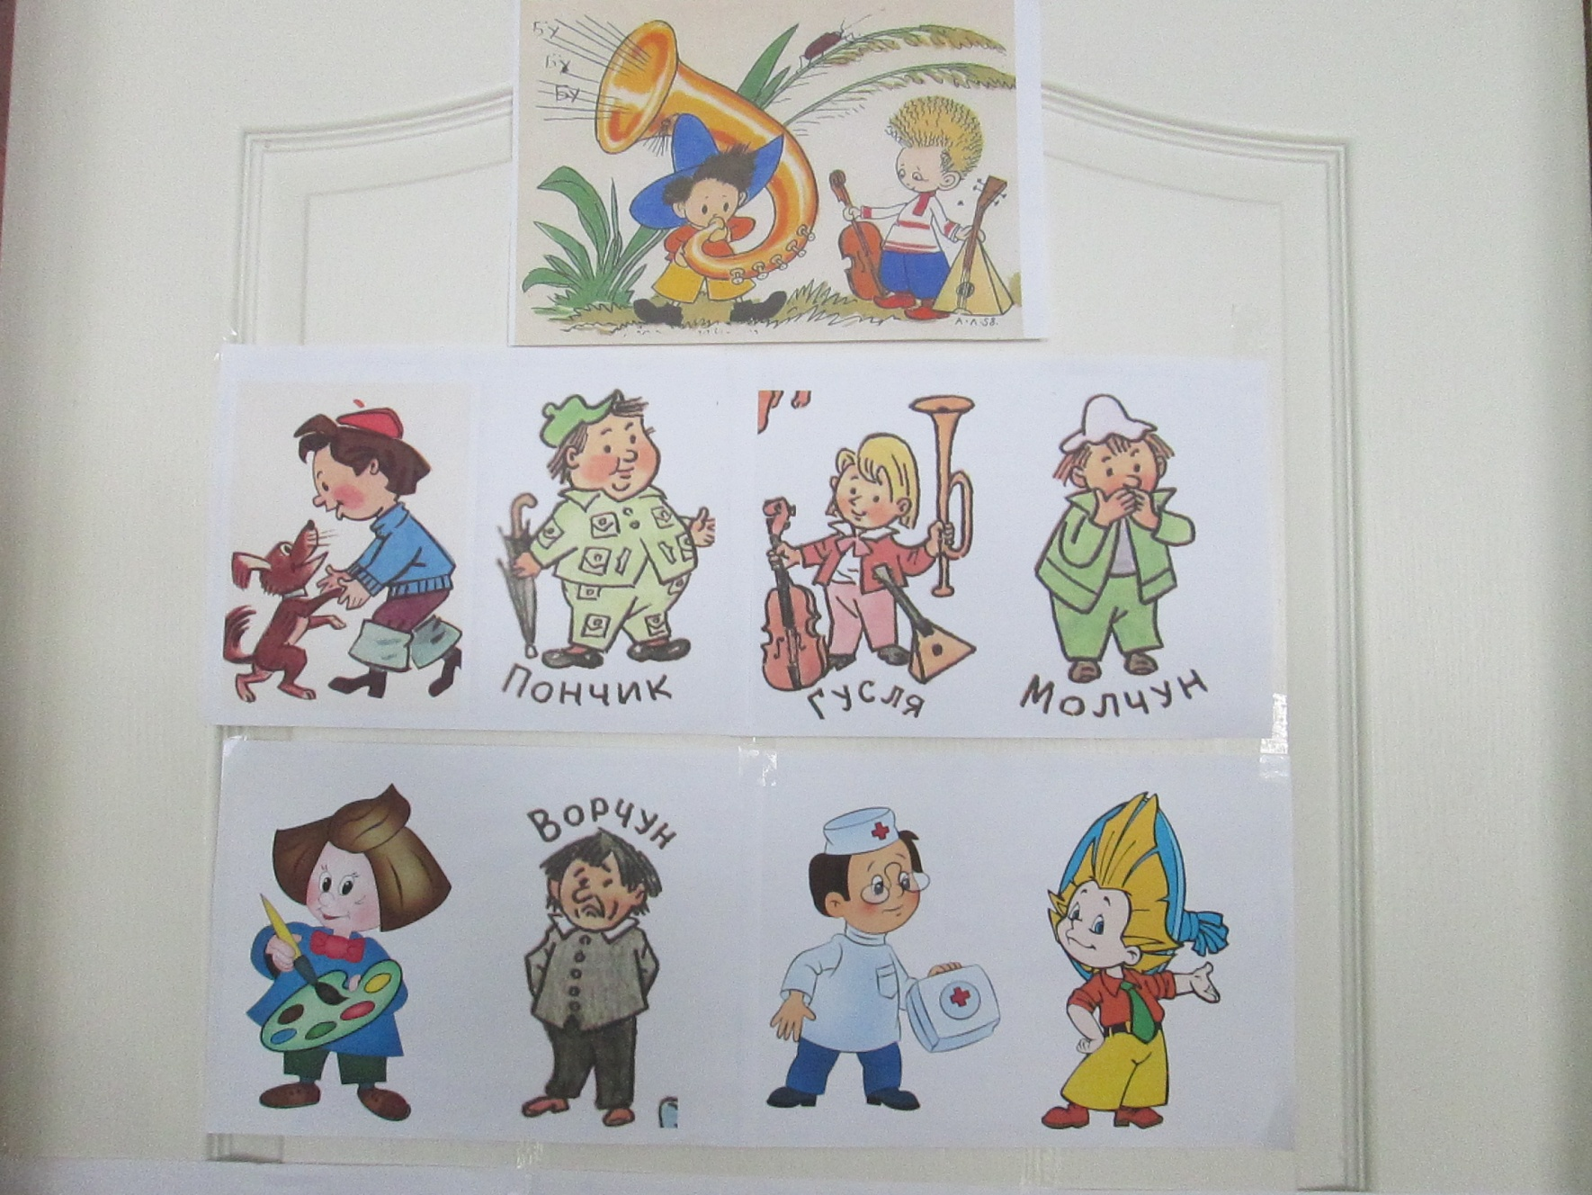
Незнайка и его друзья

Slide 16
Спасибо за внимание

